Slide 1

周期汇报
——第十二周
闫济洲 张善斌 马正华
2024年5月13日

Slide 2
Part 1：最优相位分析
Part 2：有限元仿真
Part 3：装配策略
Part 4：装配实验
Part 5：总结与未来计划
Content

Slide 3
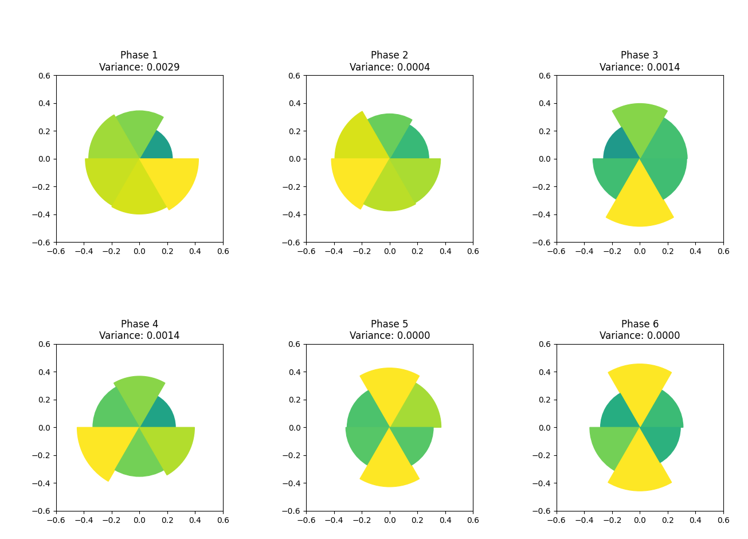
Part 1：最优相位分析
最初假设1：6个面方差最小的相位最优
最初假设2：装配时采用对位或间位支撑更有利于最装配后同轴度
最新假设：最近的3个的面间隙方差最小的相位最优（最优相位上A下D，上A下F次之，上A下E最差）
装配相位分析图

Slide 4
Part 2：有限元分析
有限元仿真不同相位最优同轴度及其预紧力：
编号 | 上法兰 | 下法兰 | F_{上A} | F_{上C} | F_{上D} | F_{上F} | F_{上E} | F_{上B} | 同轴度
① | A | E | 4967 | 2580 | 3490 | 1200 | 2207 | 1787 | 0.266
② | A | A | 1000 | 5000 | 1000 | 1000 | 1000 | 5000 | 0.122
③ | A | B | 5000 | 1000 | 5000 | 1000 | 5000 | 1000 | 0.177
④ | A | C | 1000 | 1000 | 5000 | 5000 | 1000 | 5000 | 0.167
⑤ | A | D | 5000 | 5000 | 5000 | 1000 | 5000 | 5000 | 0.041
⑥ | A | F | 1000 | 5000 | 5000 | 1000 | 1000 | 5000 | 0.051
最优相位⑤，④次之，①最差；
装配相位对最终同轴度起决定性作用，预紧力影响较小，迭代寻优意义不大（实际装配可行性低）
只仿真预紧力上下边界和中间值*，效率高，能够比较充分的反映该相位同轴度变化趋势
* 编号①数据点2964（含随机任务、模拟退火、梯度下降），其余五组数据点均为65（上下极值与中间值）

Slide 5
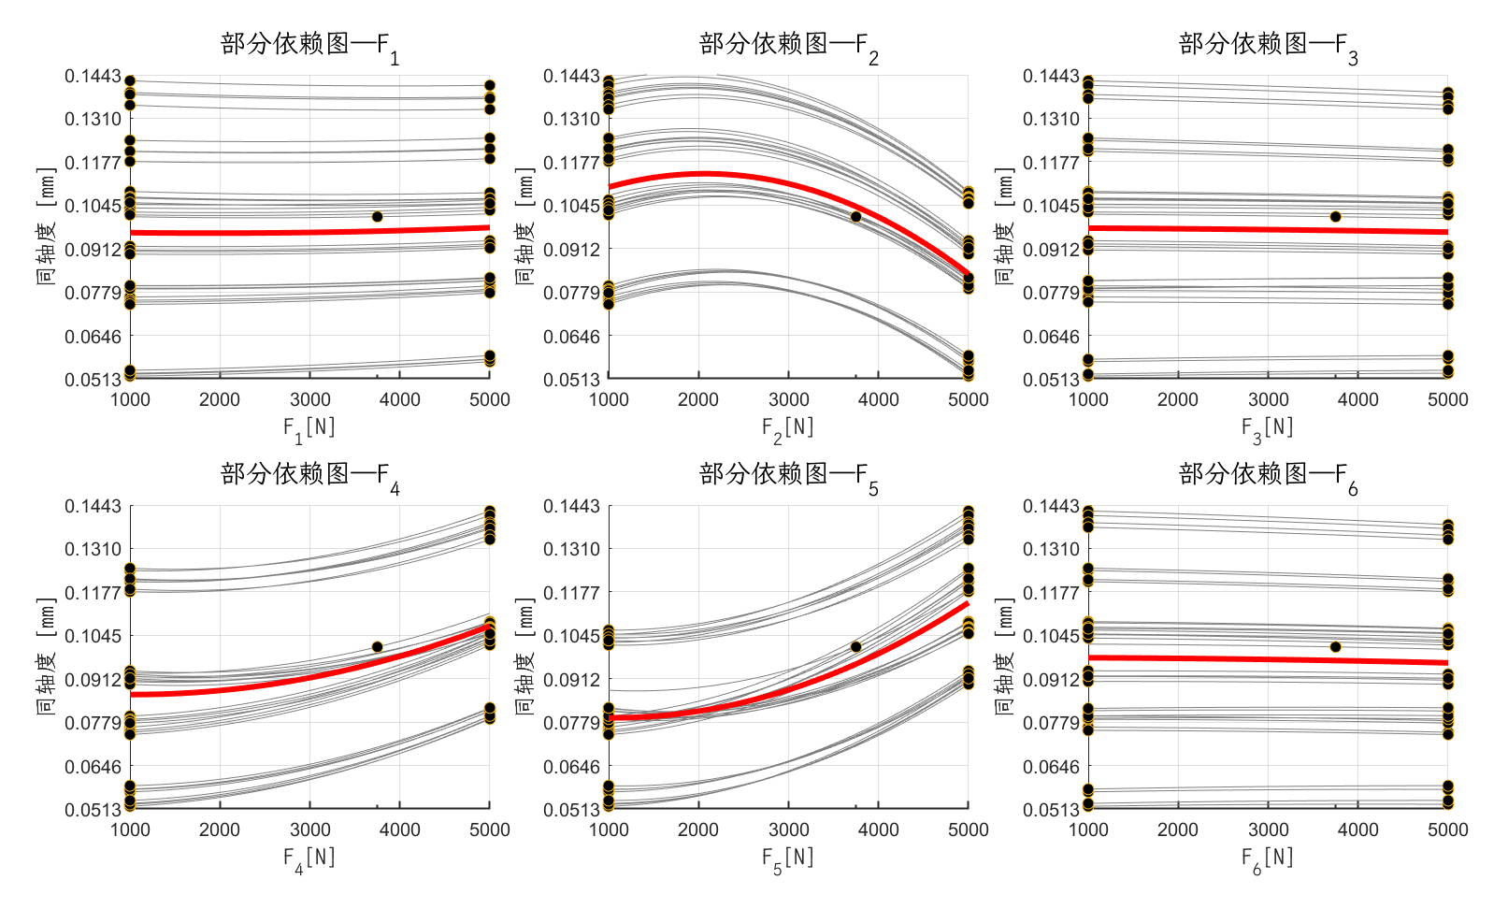
Part 2：有限元分析
有限元仿真特定相位单因素影响图*：
整体同轴度介于0.051~0.144之间
预紧力2、4、5为主成分，1、3、6对预紧力影响很小
趋势：增大预紧力2，同轴度下降；增大预紧力4、5，同轴度提高
单因素影响图(编号⑥)
* 6种装配相位均绘制单因素影响图

Slide 6
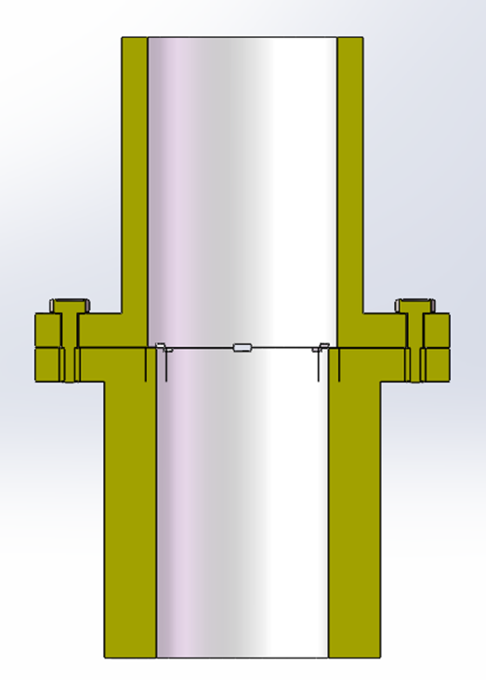
Part 3：装配策略
策略1：使用扭矩扳手按照一定次序紧固螺钉
策略2：
上法兰
上法兰
上法兰
下法兰
装配策略2法兰轴线变化示意图

Slide 7
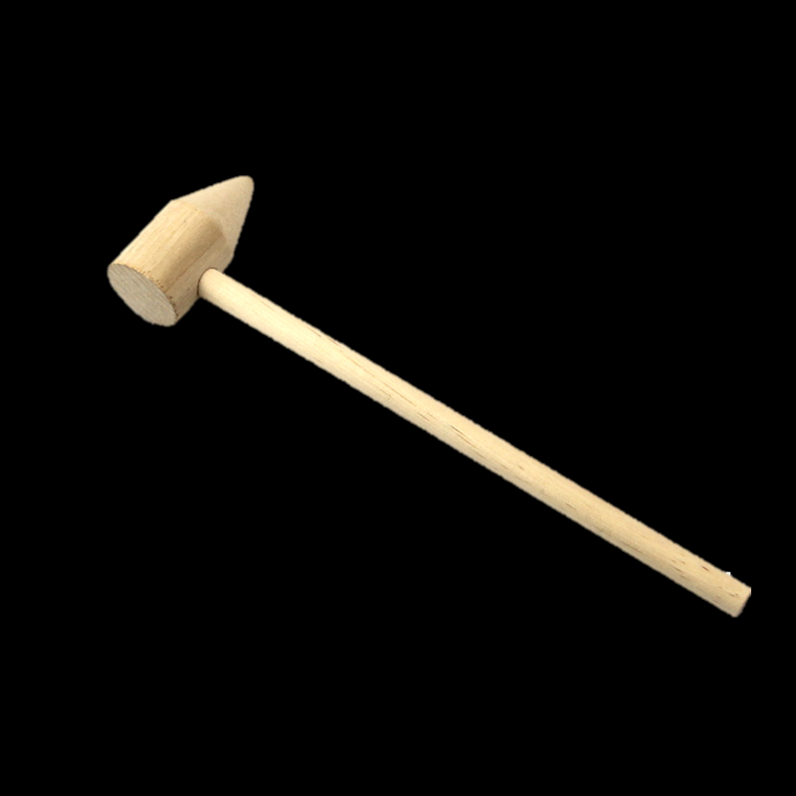
Part 3：装配策略
策略1：使用扭矩扳手按照一定次序紧固螺钉
策略2：
敲击使得上法兰轴线平移(同轴度变好)
初步固定6个螺钉（不拧紧），通过手部触摸使得上下法兰接触面尽可能同轴；
千分表测出上法兰最高点位置，轻敲击最高处，重复1~2次，保证每次敲击均使同轴度更好；
轴线相交于接触面(因间隙而倾斜)
装配策略2法兰轴线变化示意图

Slide 8
Part 3：装配策略
策略1：使用扭矩扳手按照一定次序紧固螺钉
策略2：
预紧力使上法兰轴线轻微旋转(同轴度可能细微变化，大or小不确定)
初步固定6个螺钉（不拧紧），通过手部触摸使得上下法兰接触面尽可能同轴；
千分表测出上法兰最高点位置，轻敲击最高处，重复1~2次，保证每次敲击均使同轴度更好；
找到主成分，两人同时拧紧主成分及其对位，预紧力大致参考仿真值（不用扭矩扳手）
装配策略2法兰轴线变化示意图

Slide 9
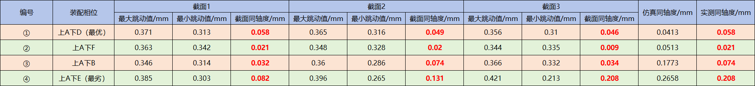
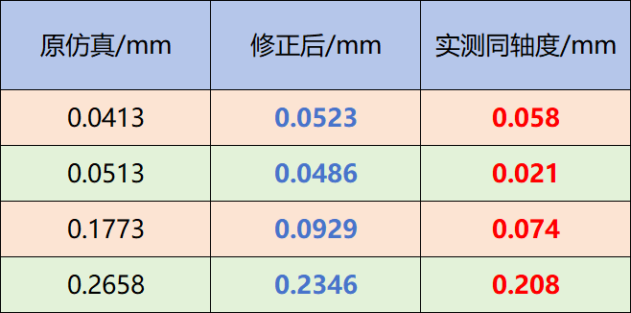
Part 4：装配实验
实际进行了四个装配体的实验，操作结果如下：
实际装配中，“对齐”操作对同轴度的影响远大于预紧力
实测同轴度的相对优劣与预测及仿真结果相符（第一组实验装配操作不熟练，提升空间仍较大）
实测同轴度普遍优于仿真同轴度——同轴度计算方法需优化补偿
优化补偿后同轴度计算如右所示：

Slide 10
Part 5：总结与未来计划
在实际测试的过程中，发现有限元分析对真实装配时的指导意义无法深入到具体的预紧力上去，实际过程很难准确达到有限元分析指导得到的具体的值。
通过装配间隙的间对位关系和前三个最近面方差能够有效预测实际装配的优劣，这可以帮助我们在未实际装配或有限元分析时，以较小的代价完成对最优装配相位的预测。
此前对于同轴度的计算未考虑平移带来的影响，使得此前预测的同轴度相较于真实值偏大，但是通过有限元分析结果做主成分分析是有效的，可以较为明显的看出实际装配过程中的趋势。
实际装配过程中只有2~4个面会实际接触，螺栓的加载顺序可能对装配效果有影响。

Slide 11
Part 5：总结与未来计划
在实际测试的过程中，发现有限元分析对真实装配时的指导意义无法深入到具体的预紧力上去，实际过程很难准确达到有限元分析指导得到的具体的值。
通过装配间隙的间对位关系和前三个最近面方差能够有效预测实际装配的优劣，这可以帮助我们在未实际装配或有限元分析时，以较小的代价完成对最优装配相位的预测。
此前对于同轴度的计算未考虑平移带来的影响，使得此前预测的同轴度相较于真实值偏大，但是通过有限元分析结果做主成分分析是有效的，可以较为明显的看出实际装配过程中的趋势。
实际装配过程中只有2~4个面会实际接触，螺栓的加载顺序可能对装配效果有影响。
更多的实际装配实验，考虑在实际装配过程中加载顺序、平移手段等对装配体的影响。
考虑通过机器学习的方式探索按步加载中不同顺序和不同程度的加载对装配体同轴度的影响，这相对于学习预紧力更具指导意义。
我们已经通过有限元验证我们的间隙预测方法在第二组法兰中成立，接下来将尝试通过实物装配验证其有效性。以便可以在最快的速度内选出最优装配相位。
我终究还是没能保护她

Slide 12
谢谢大家
请大家批评指正

